Slide 1
Zašto je važno znati osnove kemijskog računanja?

Slide 2
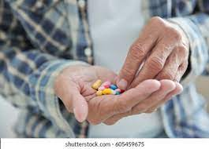
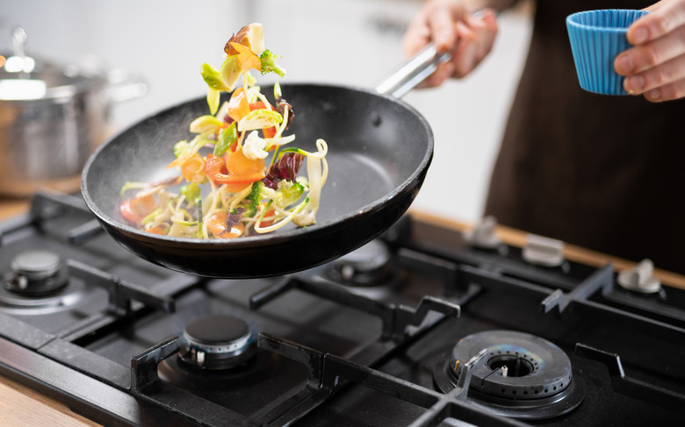
Pomoć u svakodnevnom životu
razumijemo svijet oko nas
sigurnije i pametnije koristimo tvari
u kuhanju
korištenju lijekova
korištenju sredstava za čišćenje

Slide 3
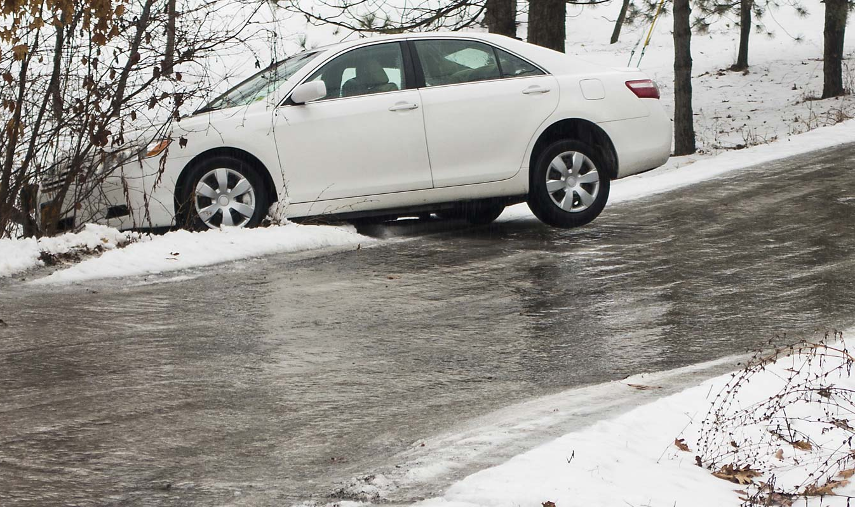
Sol na zaleđenoj cesti
uobičajeno ledište vode je 0°C
NaCl snižava ledište vode (topi se led)
računom određujemo potrebnu količinu soli
10% otopina = - 6°C ledište (CaCl2)
moguće je izračunati i tlak i temperaturu
(primjer pijeska)

Slide 4
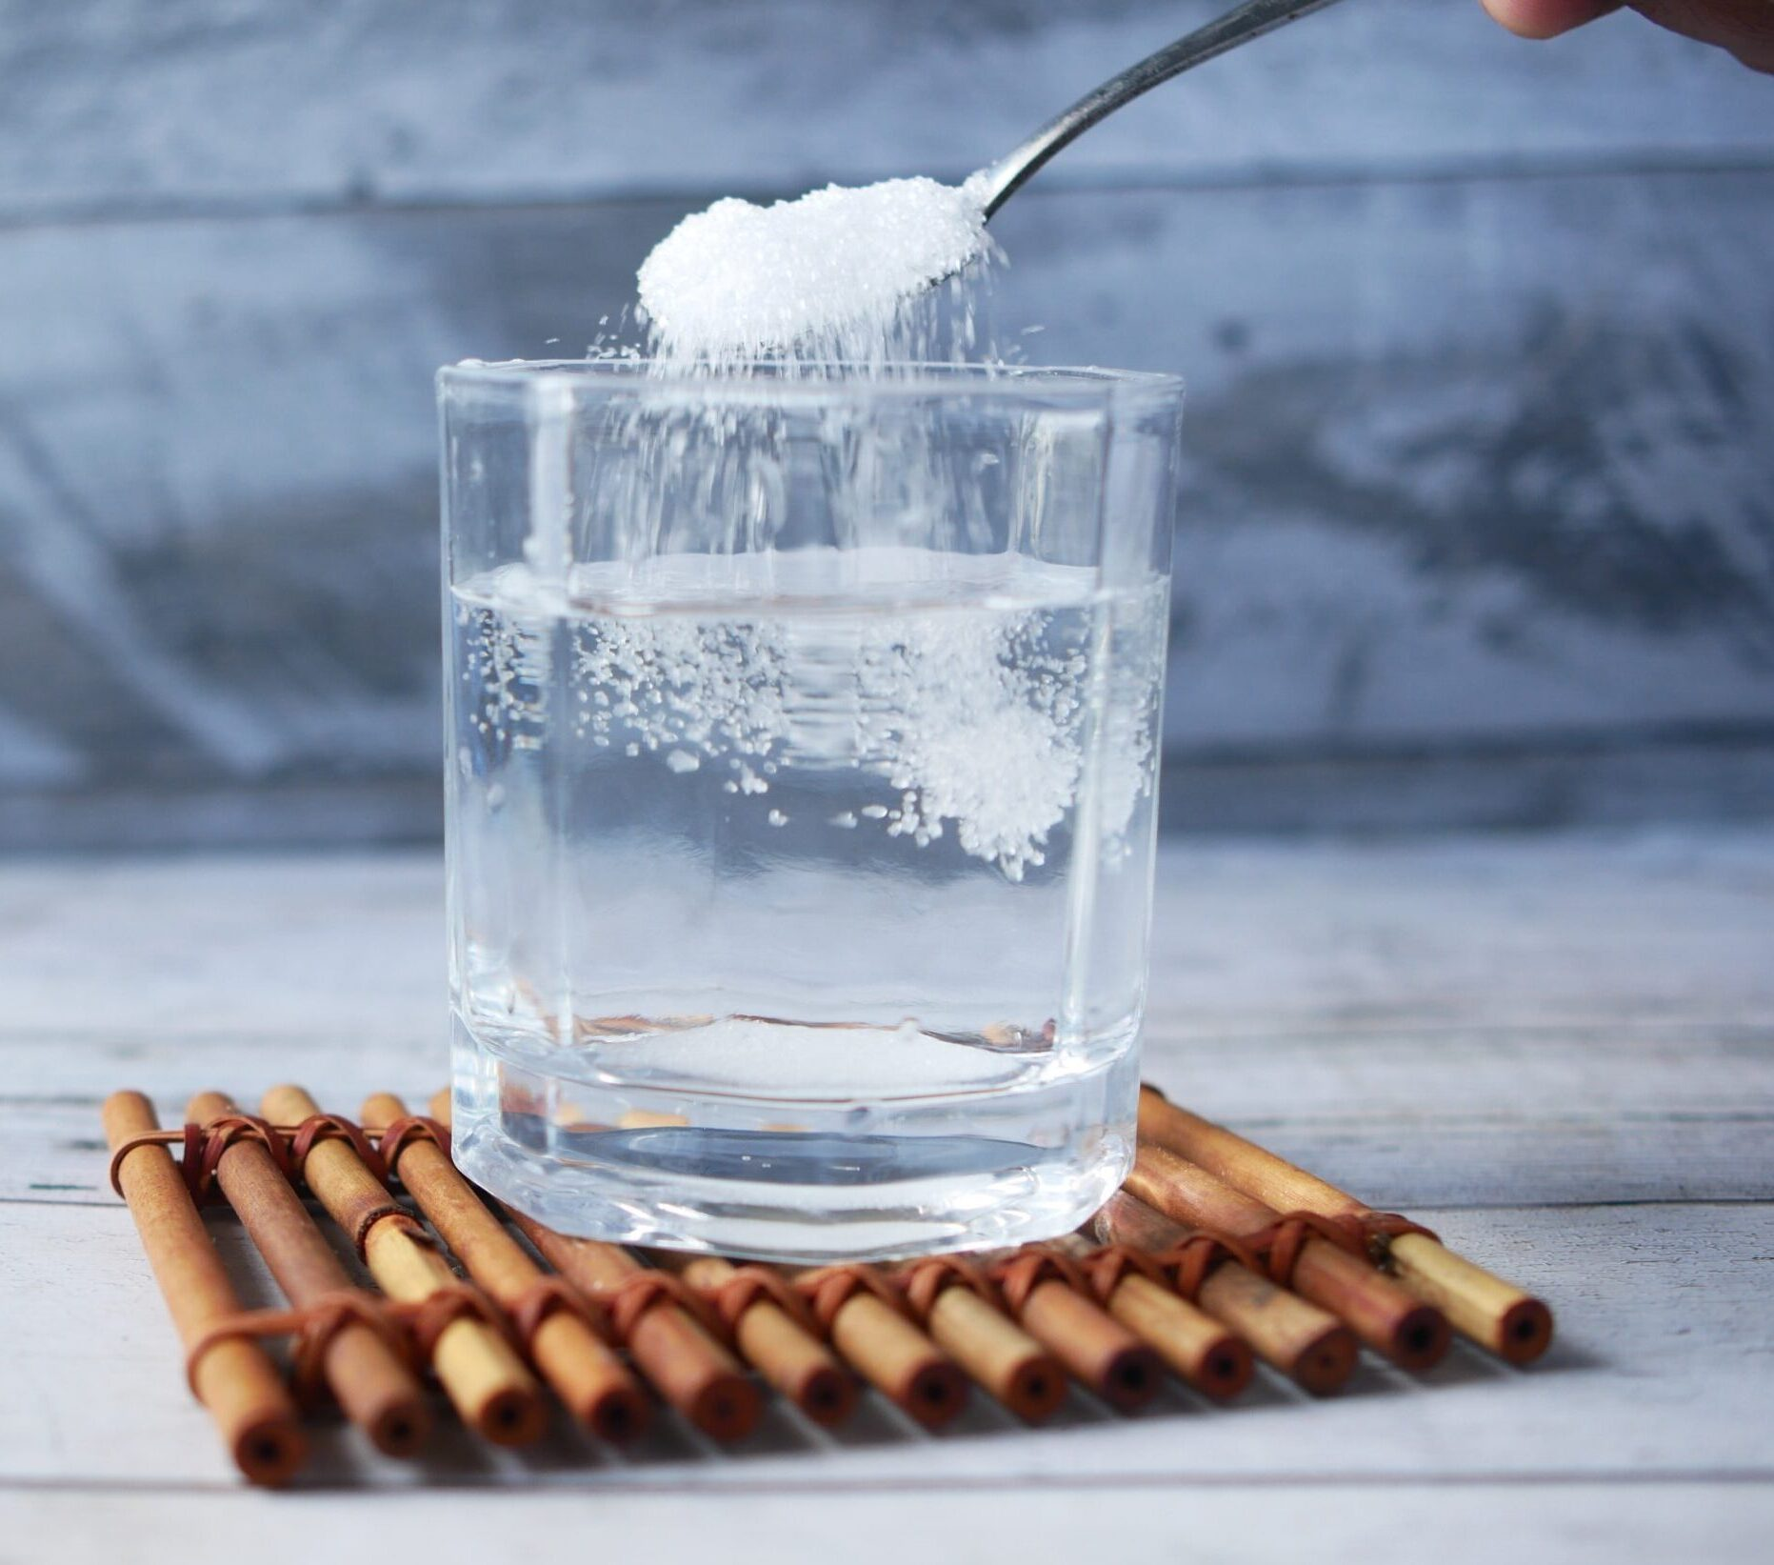
Šećer i voda
vrelište vode je 100°C
dodavanjem šećera → vrelište je veće
,,ometanje” isparavanja molekula vode → potrebna veća toplina
primjena: kuhanje sirupa, slatkiša i konzerviranja
računaju se temperatura i volumen

Slide 5
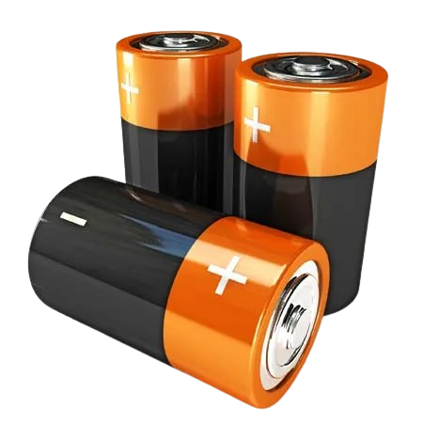
Baterije
kemijskim reakcijama oslobađaju energiju (redoks reakcija)
primjer: u alkalnoj bateriji reagiraju cink i manganov dioksid
računa se volumen, snaga baterije, tvari
možemo izračunati koliko se može zagrijati baterija i dizajnirati sigurnije i efikasnije baterije

Slide 6
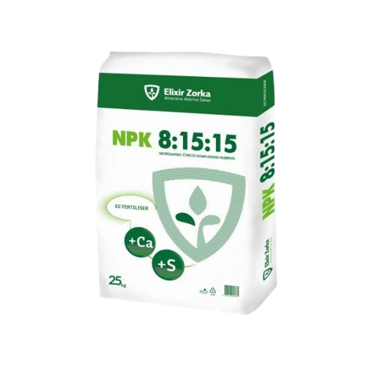
Molarnost i molekulska formula
farmaceuti - izrada: krema, lijekova i infuzija
mogu precizno znati masu i molarnu masu lijeka
agronomi – za pripremu gnojiva
mogu odrediti masu gnojiva i koncentraciju sastojaka
stručnjaci za vodu – prate zagađenost
mogu odrediti strukturu vode

Slide 7
Hvala na pažnji
Filip Đaković i Mislav Blažanović, 1.a

Slide 8
Literatura:
Slike:
https://stock.adobe.com/search?k=chemistry+wallpaper
https://www.shutterstock.com/search/man-eating-pill
https://www.thedailymeal.com/cook/15-basic-cooking-methods-you-need-know-slideshow/
https://www.lesschwab.com/article/driving/how-to-drive-safely-on-ice-top-tips-for-keeping-your-car-on-the-road.html
https://www.sugar.org/blog/sugar-cleans/
https://kids.britannica.com/students/article/battery/273129
https://www.poljocentar.hr/mineralno-gnojivo-npk-8-15-15-elixir/1405/product/
https://www.klix.ba/vijesti/bih/farmaceuti-kao-najdostupniji-zdravstveni-radnici-od-dizajna-lijekova-do-uspjesnog-tretmana-bolesti/231115122
Sadržaj:
https://www.macot.hr/sol-za-ceste.html
https://qelement.hr/baterije/
https://institutjjs.hr/
https://www.hempatia.hr/blog/post/sve-o-mineralnim-gnojivima

